Slide 1
Los mamíferos
Alumno: Saihaj J. Singh Laure.
1° sec “A”

Slide 2
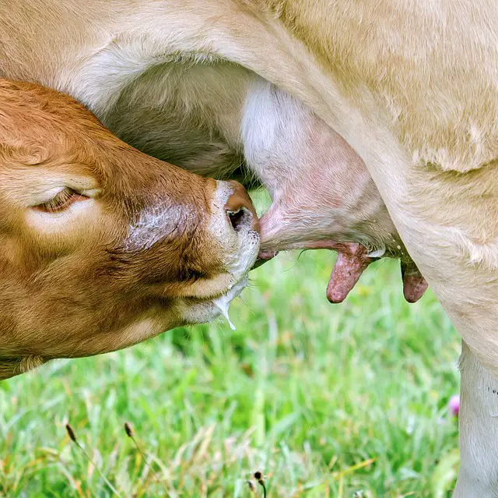
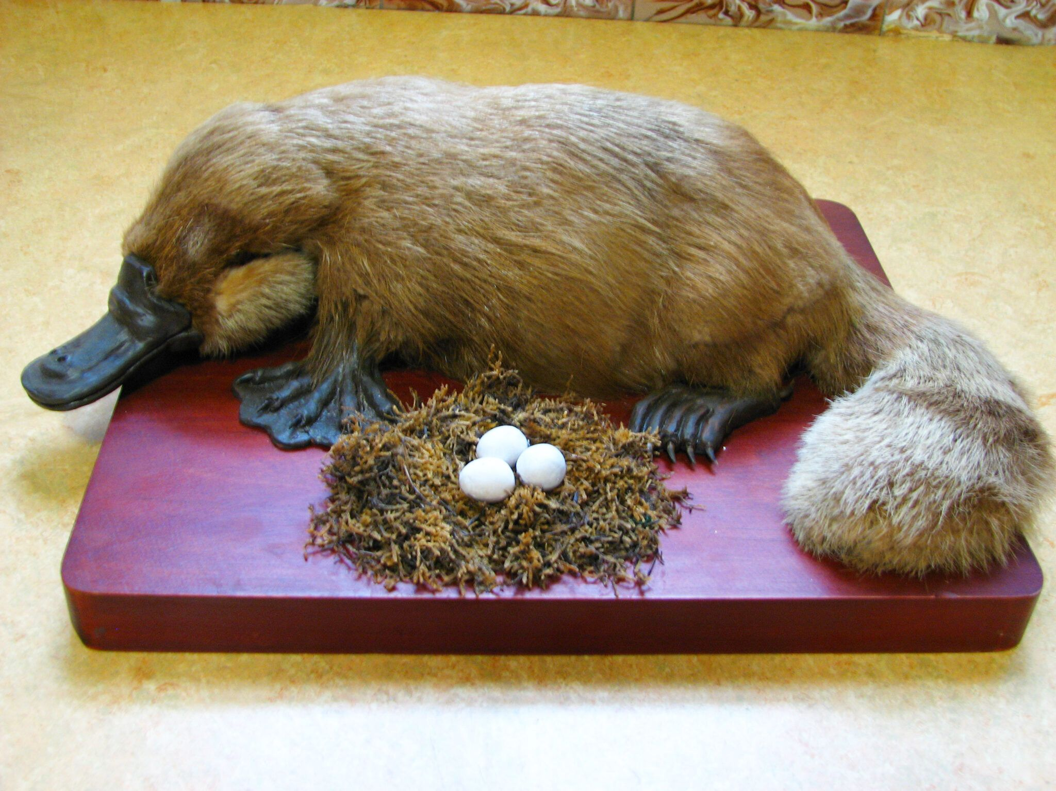
¿Qué son los mamíferos?
Los mamíferos son un grupo de animales que engloba seres muy diversos: desde la enorme ballena azul al murciélago
Se conoce como mamíferos a los animales vertebrados y de sangre caliente pertenecientes a la clase mammalia, cuya característica esencial es que las hembras poseen glándulas mamarias que sirven para generar leche con que alimentar a sus crías. Se conocen unas 5.486 especies actuales de mamíferos, entre ellas el propio ser humano, y en su mayoría son todas vivíparas, es decir que tras la fecundación, el embrión se desarrolla dentro del vientre de la hembra, donde recibe alimento y oxígeno hasta el momento del alumbramiento.
Las únicas excepciones son los monotremas (el ornitorrinco y el equidna), que ponen huevos, y los marsupiales, cuyas crías no se desarrollan en una placenta y que al nacer deben continuar desarrollándose en una bolsa exterior en el cuerpo de la hembra.

Slide 3
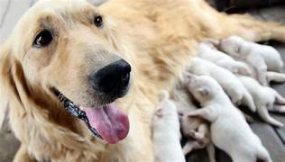
Características comunes de los mamíferos.
Presencia de glándulas mamarias. Ubicadas en el cuerpo de la hembra de la especie, con las que segregan leche y amamantan a sus crías.
Poseen cabeza, tronco y extremidades.
Son los únicos que poseen pelo, a excepción de los mamíferos marinos.
Los mamíferos respiran por pulmones, y pueden vivir en la tierra y en el agua.
Mandíbula compuesta por un hueso dentario. En lugar de por varios huesos o partes móviles. Además, la mandíbula se articula con el cráneo entre el dentario y el escamosal.
Presentan un oído con tres huesecillos. Conocidos como yunque, martillo y estribo, con la excepción de los monotremas (que tienen oído reptiliano).
Presentan pelo en casi todas las etapas de su vida. Y todas las especies lo tienen en alguna medida.
Pueden regular el calor corporal (homeotermos) Mediante sudoración, temblores y otras formas de preservar la homeostasis sin acudir a elementos externos.

Slide 4
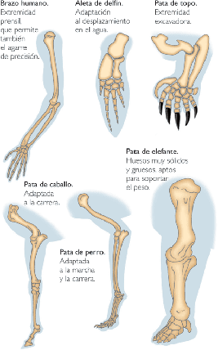
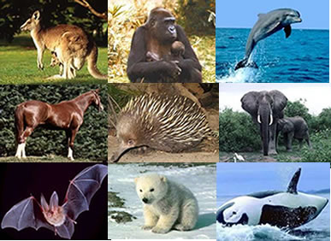
Los mamíferos habitan en toda clase de hábitats a lo largo de la superficie terrestre, desde llanuras, bosques y montañas hasta selvas tropicales, desiertos y regiones polares.
Los mamíferos poseen un sistema nervioso central muy desarrollado que les permite responder a estímulos del entorno procesando información.
Las extremidades de los mamíferos han evolucionado a lo largo de millones de años para adaptarse al ambiente donde el animal vive. En el caso de los animales terrestres, las extremidades terminan en patas, que pueden tener pezuñas, garras, cascos o uñas según las características del animal.
En los casos de los mamíferos acuáticos (focas, orcas) las extremidades terminan en aletas hidrodinámicas, mientras que en los mamíferos voladores (murciélagos) terminan en alas membranosas. Las jirafas han evolucionado con el correr de las eras, alargando su cuello para alcanzar las hojas de plantas de altura, con las cuales se aseguran la alimentación.
Los mamíferos no tienen cloaca (como las aves), ya que el sistema excretor se encuentra separado del aparato genital. Además, todos los mamíferos tienen una membrana llamada diafragma que separa el aparato digestivo del respiratorio.
Las especies de mamíferos suelen cuidar de sus crías una vez nacidas durante el tiempo suficiente para que éstas puedan valerse por sí mismas, si bien el tiempo de cuidado parental varía de especie en especie. Las hembras cuentan con glándulas mamarias, a través de las cuales segregan leche con la que alimentan a sus crías en la primera etapa de crecimiento

Slide 5
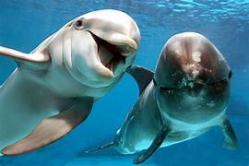
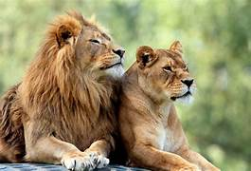
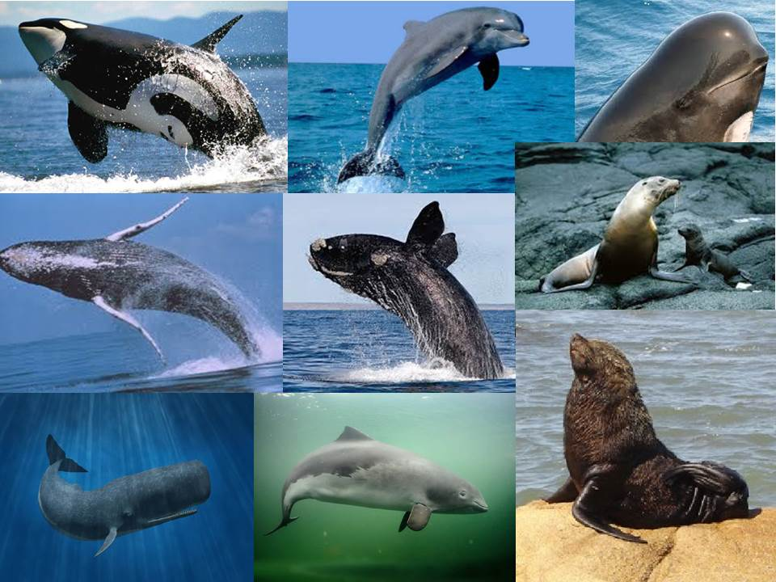
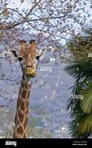
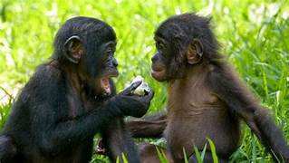
Clasificación de los mamíferos
Mamíferos terrestres: carnívoros, ungulados y primates.
Mamiferos acuáticos: son los que viven siempre en el agua. Los mamíferos acuáticos no pueden respirar debajo del agua, deben salir a la superficie del agua para coger aire, porque también respiran con pulmones (cetáceos).

Slide 6
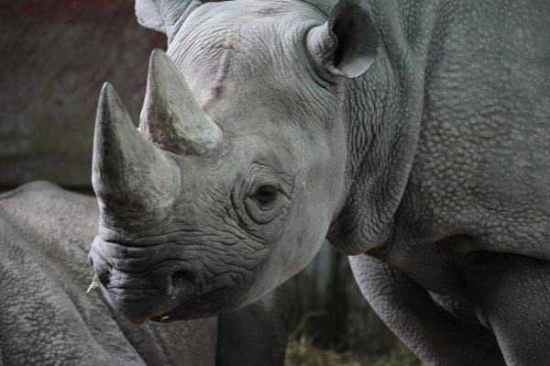
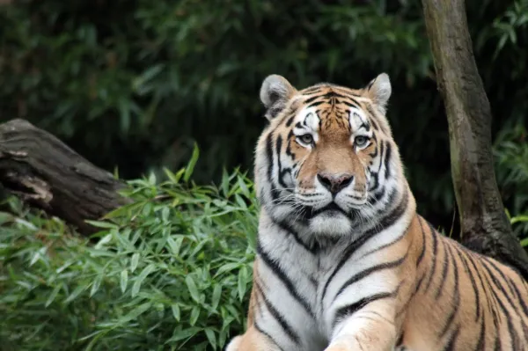
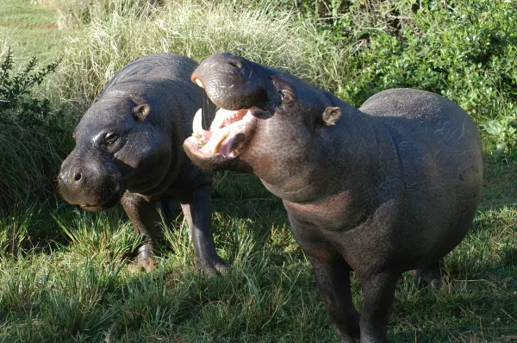
Mamíferos en peligro de extinción
Gorila de montaña, África central.
Peligro crítico.(solo 700 ejemplares)
Tigre de sumatra,isla de Sumatra, en el archipiélago de Indonesia)
Peligro crítico (solo 500 ejemplares)
Rinoceronte negro, sabana africana
(1000 ejemplares aproximadamente
Hipopótamo pigmeo, África.(3000 ejemplares)

Slide 7
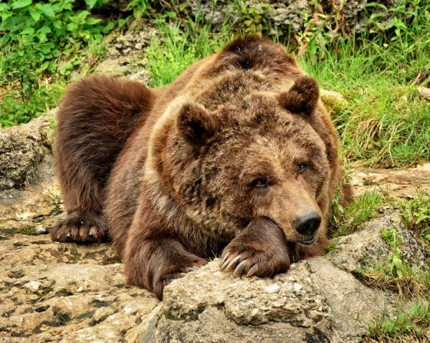
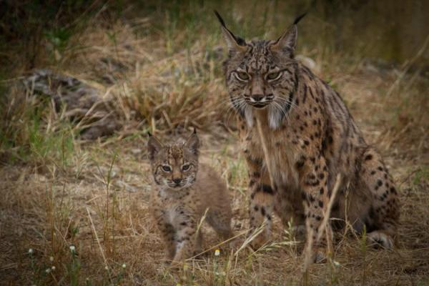
Oso pardo, España (200-250 ejemplares)
lobo ibérico, España (2000 ejemplares)
Lince ibérico, España (300 ejemplares)

Slide 8
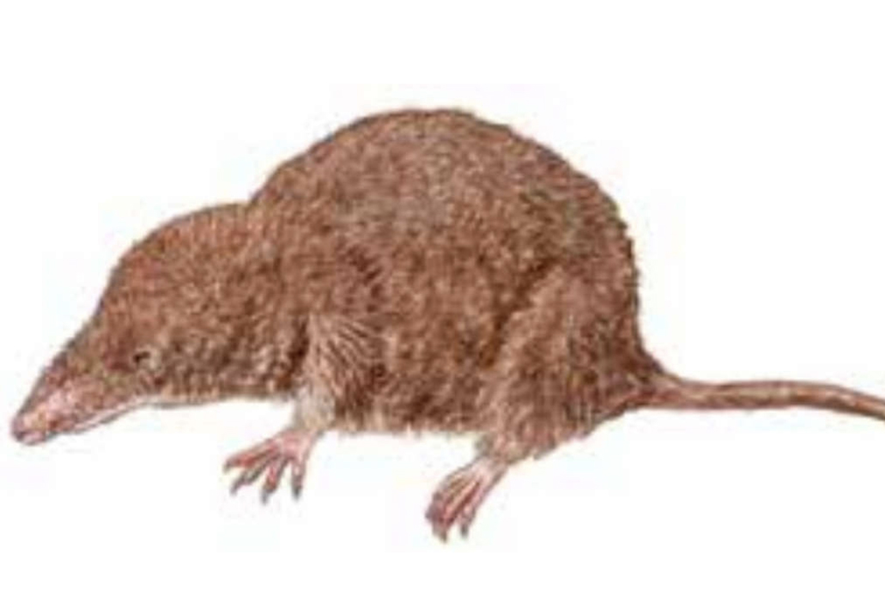
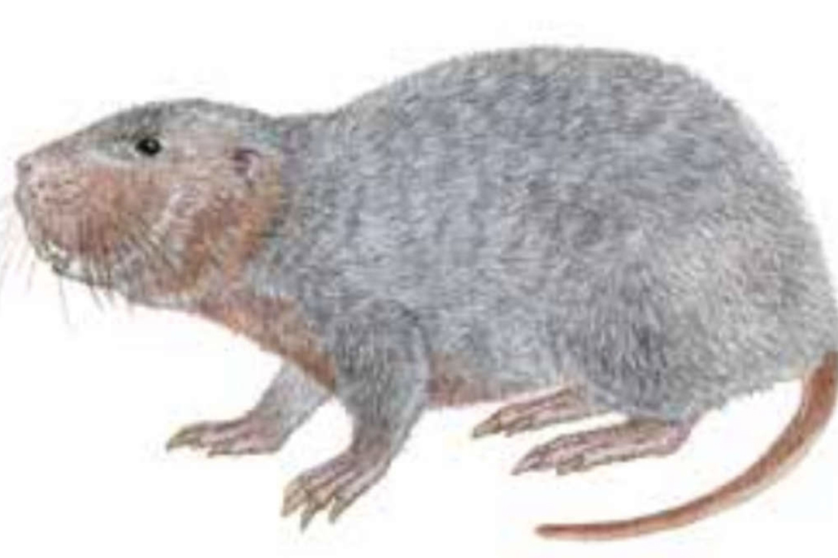
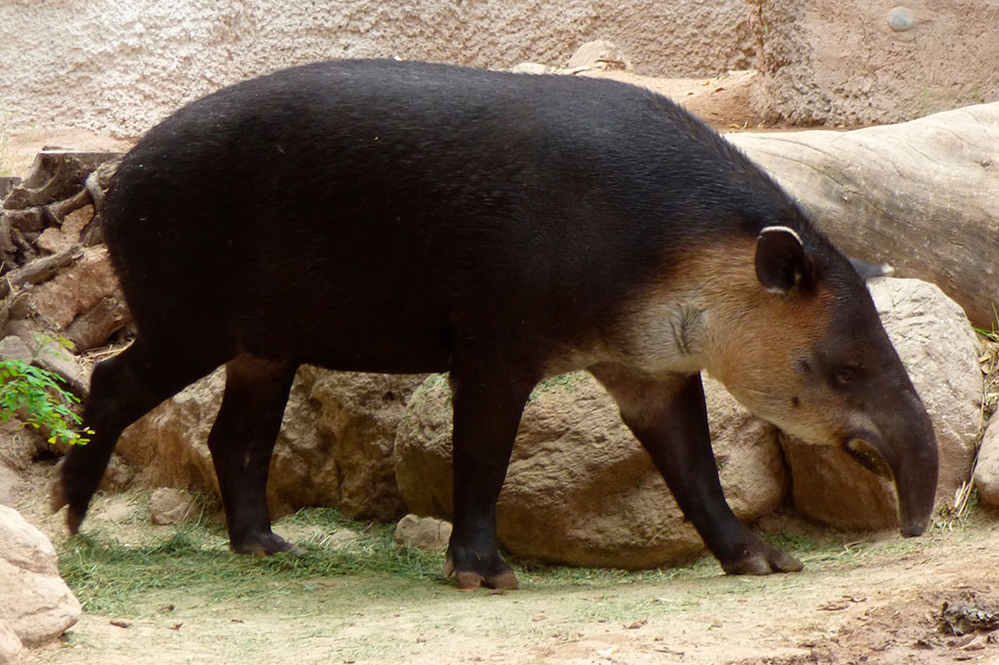
Mamíferos en peligro de extinción en Perú
Tucotuco de dientes blancos, habita el sur del lago Titicaca, en las regiones de Puno y Tacna
La musaraña de orejas cortas peruana, Habita los bosques fríos y húmedos de la región Cajamarca
El mono Tocón o el títí de los Andes, habita la región San Martín en la selva peruana
Tapir andino o tapir de montaña, habita el norte, en Piura y Cajamarca, existen solo 350 especies.

Slide 9
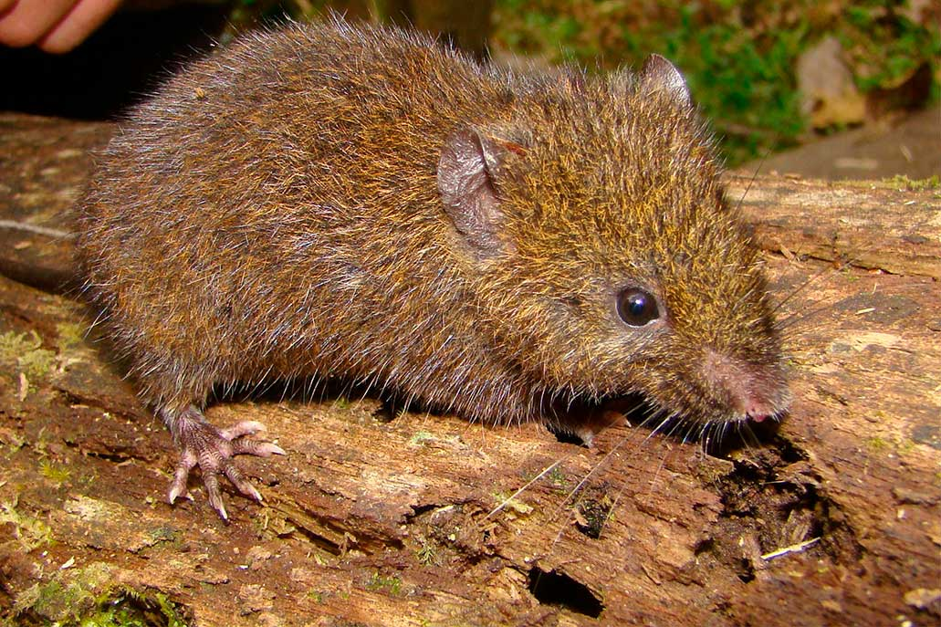
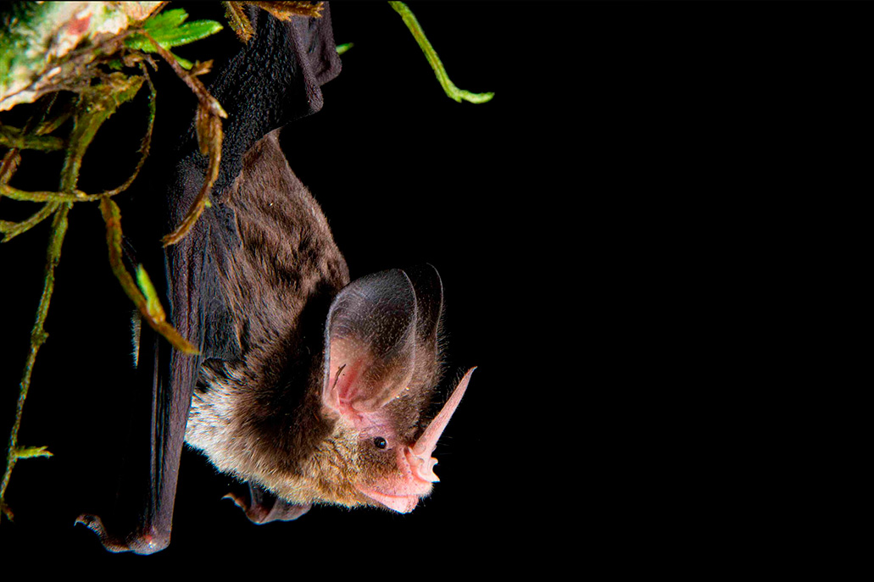
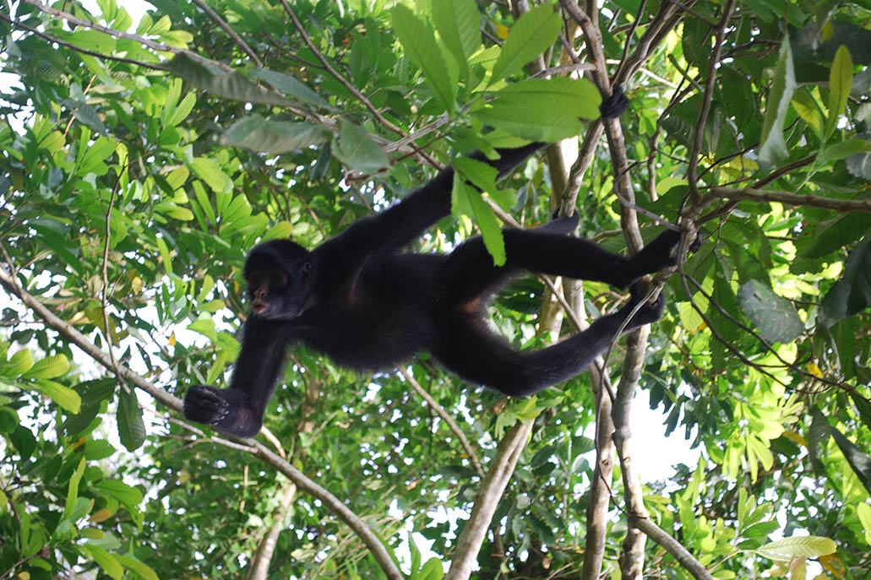
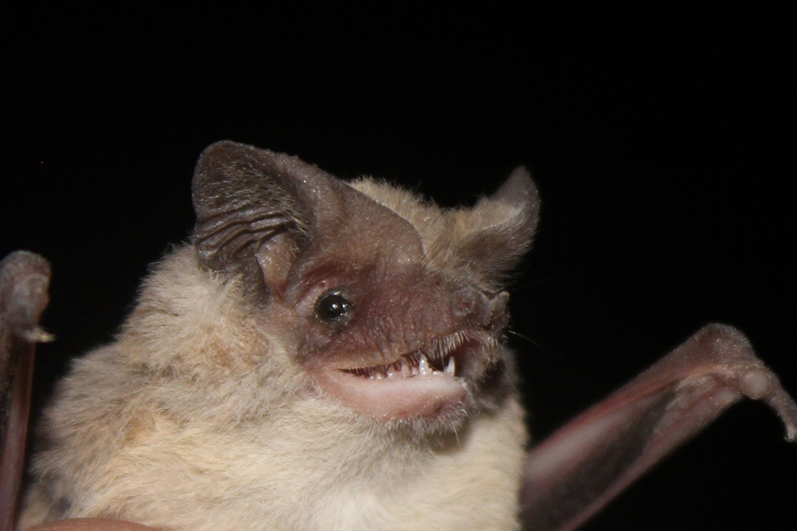
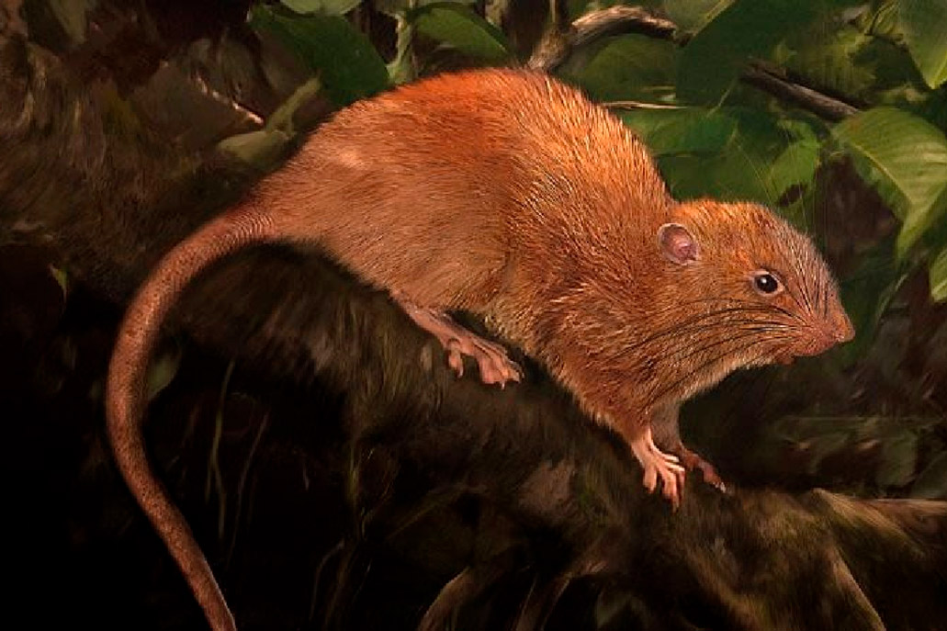
El guanaco (Lama guanicoe), habita las regiones de La Libertad, Tacna y Puno solo existen 3 mil ejemplares
Ratón arrozalero de Zúñiga, región Lima.
Murciélago de hoja nasal peluda de Koepcke, habita la cuenca del río Santa Rosa, Ayacucho
Mono choro de cola amarilla o maquisapa chusca, bosques montañosos de las regiones de Amazonas, San Martín y La Libertad
Murciélago de cola libre incaico, Machu Picchu en la región Cusco.
Rata trepadora de vientre ocre, habita los bosques tropicales de la selva baja en las regiones de Puno y Madre de Dios

